Slide 1

От бюджета для граждан в 2023 году до бюджета 2030 года –
направления развития
конкурсный проект в номинации:
Бюджет для граждан в 2030 году
2023

Slide 2






Развитие изменений в представлении «Бюджета для граждан» к 2030 году
Интерактивная визуализация, виджеты
Цветовая палитра
Мобильные приложения
Доступная визуализация,
наглядное представление,
динамика и анимация
Представление динамической
информации для различных
целевых групп
Обратная связь
Шрифт
Игры
Участие активного
населения в управлении
бюджета
Изучение информации
о бюджете в игровой форме
для школьников, студентов,
молодежи
2

Slide 3









Визуализация, внешнее оформление, цветовая палитра бюджета для граждан
Общество вступило в эпоху визуальной подачи информации. С каждым годом все меньше и меньше времени затрачивается на ознакомление, понимание и осмысление конкретного сегмента потока информации. Визуализация - это не просто набор графиков и диаграмм, это история с Сюжетом, которая позволяет «упаковывать большую картину мира в маленькую повестку дня», понятную для пользователя.
Визуализация информации портала должна быть выполнена с использованием:
Внешнее оформление
принципов последовательной
детализации информации
Цветовая палитра станет
более приглушенной, но
основные моменты выделены ярко
инфографики
аналитических таблиц, диаграмм,
картограмм и картодиаграмм
Шрифт станет более
восприимчив к чтению, также не будет использоваться профессиональная лексика
виджетов, индикаторов
3

Slide 4
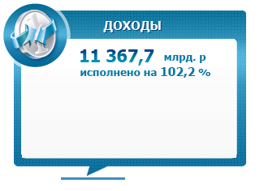
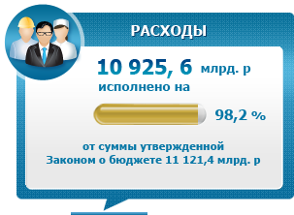
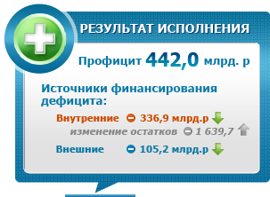



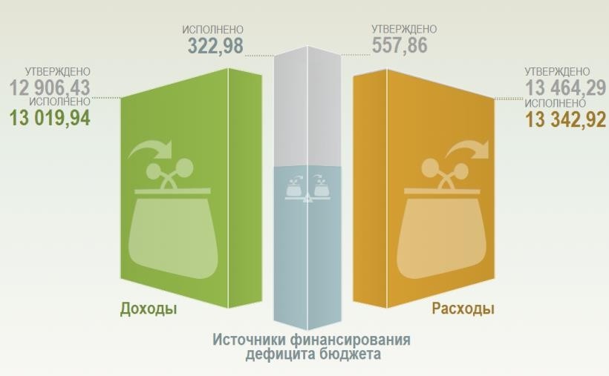
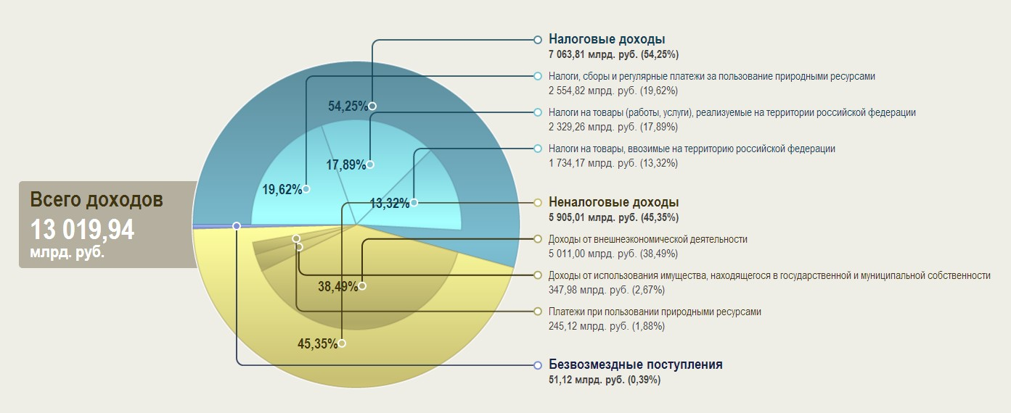
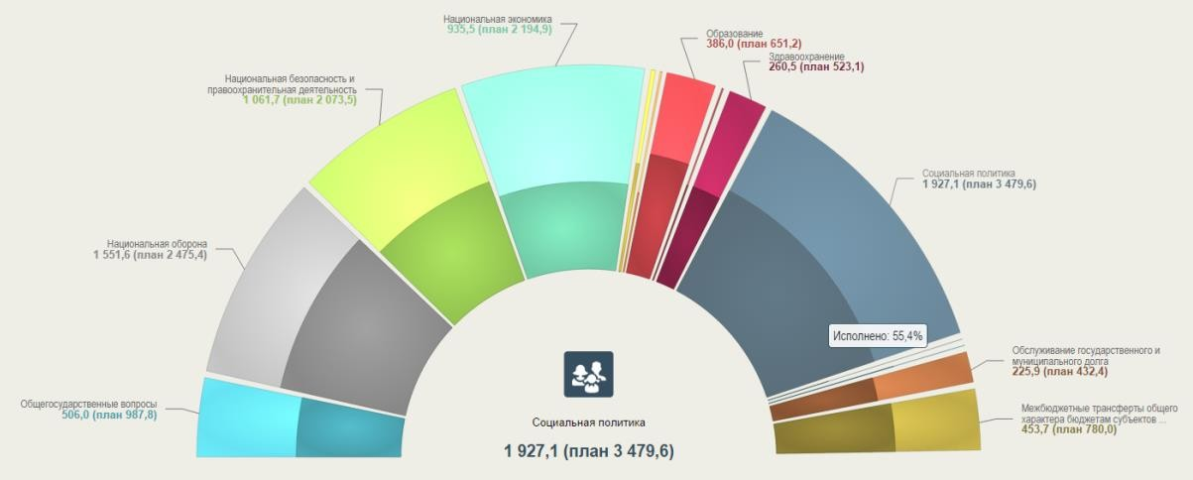
Виджеты и интерактивная визуализация бюджета
Информационный портал должен быть построен по принципу последовательной детализации данных – в первую очередь по каждому информационному блоку пользователю должна выдаваться укрупненная инфографика, выполненная, в виде виджетов или ситуационных панелей.
Виджеты – отображение минимального объема важной информации – быстрое получение информации. Каждый блок укрупненной информации должен детализироваться до полного набора данных. Большой объем данных должен предоставляться только по желанию пользователя.
Налоговые
6725,9 млрд.р
Неналоговые
4641,8 млрд.р.
59,17 %
40,83 %
Информация
в виде процентного
соотношения
Информация
в виде графика
Информация
в виде фигуры указателя
Наглядная и простая форма представления информации. Современные технологии визуализации с использованием HTML5. Последовательная детализация: укрупненные сигналы -> ситуационные панели > детализированные данные
4

Slide 5
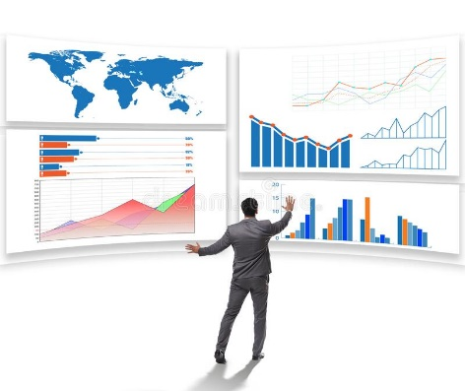


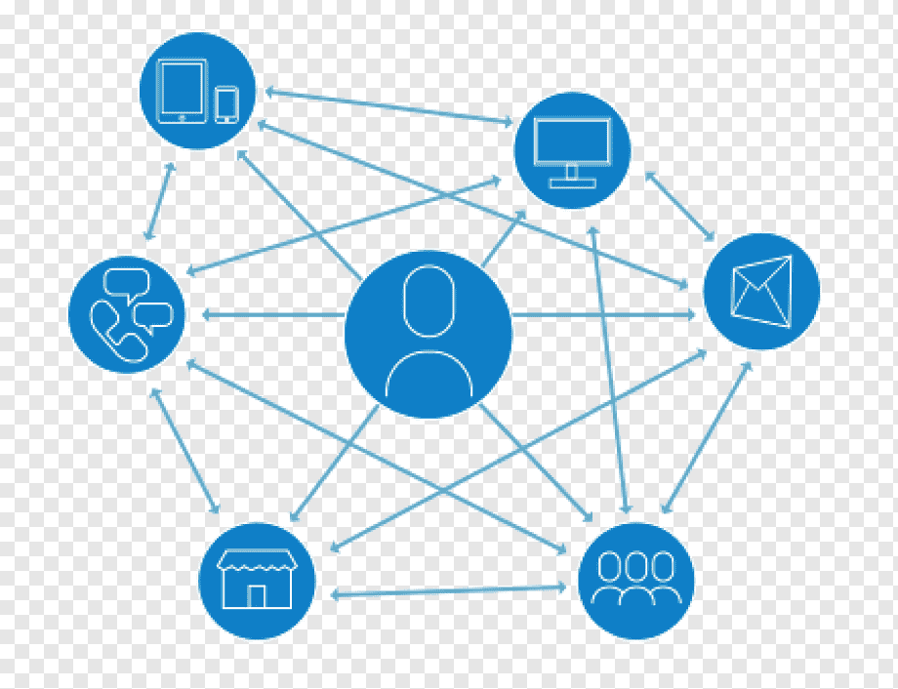



Инфографика - графический способ подачи информации
Инфографика должна быть неотъемлемой частью решения «Бюджет для граждан», так как является одним из лучших способов визуализации. «Числа в картинках» позволяют сделать числовые данные более удобоваримыми и понятными, наглядно показывают соотношение предметов и фактов.
пространственная - показывает внешний вид,
внутреннее устройство, место и положение объектов
временная - визуализирует хронологию
или последовательность действий
Преимущество
привлекательность
легкое восприятие
полезная информационная нагрузка
чёткая ориентация на целевую аудиторию
упрощение и визуализация
Комплексная инфографика –
включает в себя все виды
абстрактная - демонстрирует логическое
устройство системы
количественная – передаёт массивы
числовых данных, статистику
Инфографика - это способ собрать всю информацию с данными в единой картинке, на котором видно движение. А если эти «числа в картинках» «отзывчивые» на действия пользователя (двигаются, меняются, исчезают, появляются), то этот компонент решения может стать любимым для граждан.
5

Slide 6
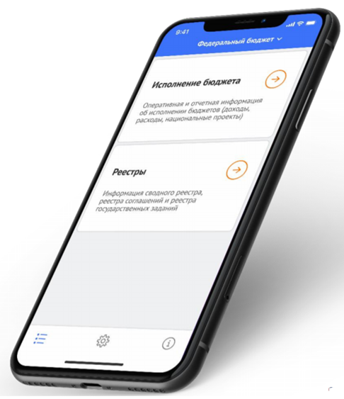


Приложение для мобильных устройств
Использование в мобильном приложении ситуационных панелей и интерактивных сервисов позволит обеспечить заинтересованность граждан в бюджете и бюджетном процессе.
Направление анализа
Объекты наблюдения
Доходы
Расходы
Национальные проекты
Федеральный бюджет
Региональный бюджет
Местный бюджет
ЧАТ-БОТ
Персональный и умный помощник мобильного приложения для быстрого поиска нужной информации
6

Slide 7












Интерактивные сервисы (сервисы «обратной связи», форумы, опросы, калькуляторы)
Интерактивные сервисы - инструмент эффективного двустороннего взаимодействия между государством и гражданами, позволяющий повысить доверие населения к власти за счет возможности активного участия граждан в обсуждении бюджета.
Интерактивные сервисы
проведение опросов
карта портала
поиск
вопросы и ответы
отправка электронного письма
администрации портала
форум
регистрация
путеводитель по порталу
глоссарий
бюджетный калькулятор
Видео-комментарии, разъясняющие бюджетный процесс, параметры исполнения бюджета, использование ресурса
Интерактивные сервисы в станут более эффективными, продуктивными и максимально упрощенными для более эффективного использования любой категории людей
7

Slide 8

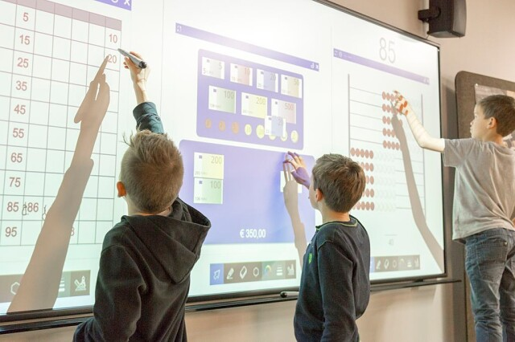
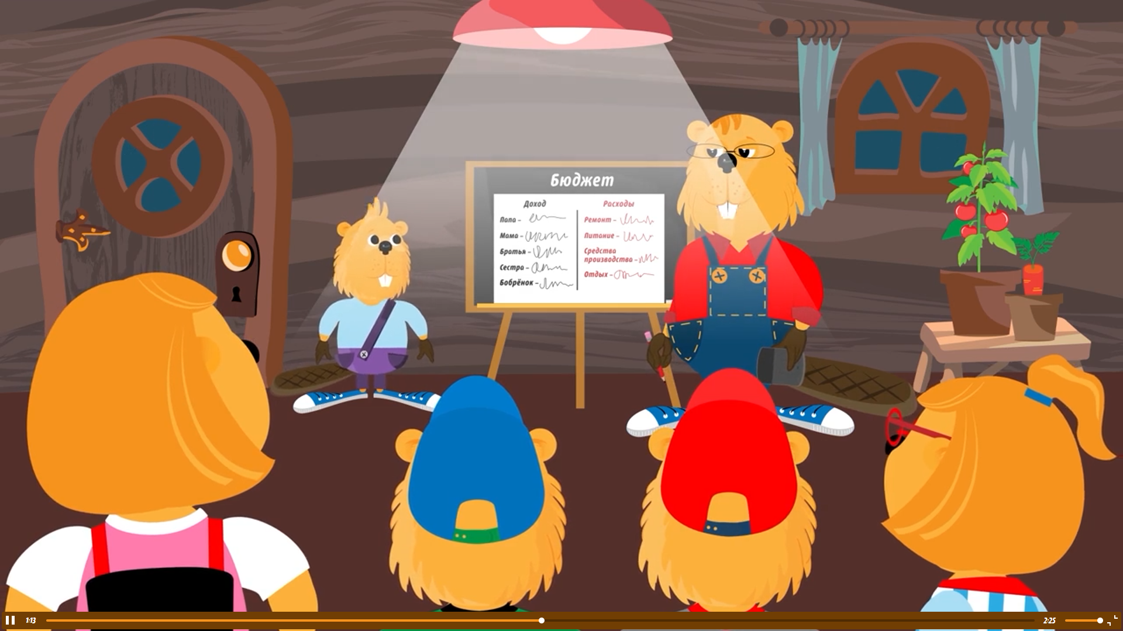
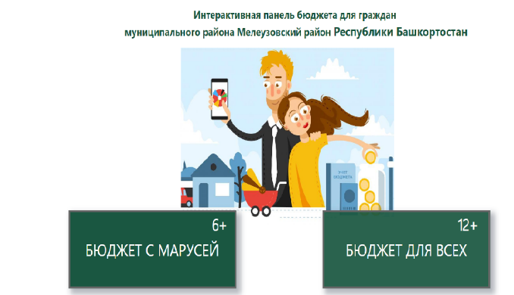
Игры, изучение информации о бюджете в игровой форме
для школьников, студентов, молодёжи
Еще одной частью решения «Бюджет для граждан», позволяющей привлечь к решению пользователей различных целевых групп, могут стать специальные сервисы и приложения, а также информационные материалы в виде познавательных игр
Игрофикация (геймизация) – применение подходов, характерных для компьютерных игр в программных инструментах для неигровых процессов с целью привлечения пользователей потребителей, повышения их вовлеченности в решение прикладных задач, использование продуктов, услуг.
Использование подходов геймизации позволит в игровой форме передать информацию о бюджете и привлечь различные целевые группы за счет простоты и оригинальности подачи информации.
Обучающие мультфильмы
с элементами игры
Интерактивные приложения
Интерактивные игры
8

Slide 9
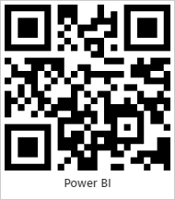
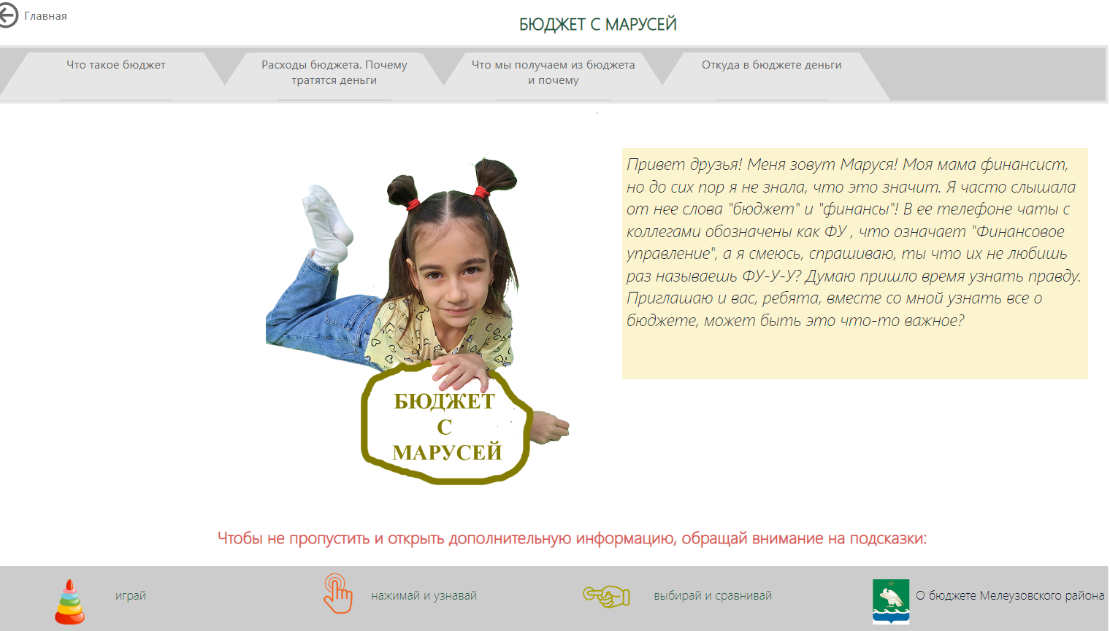
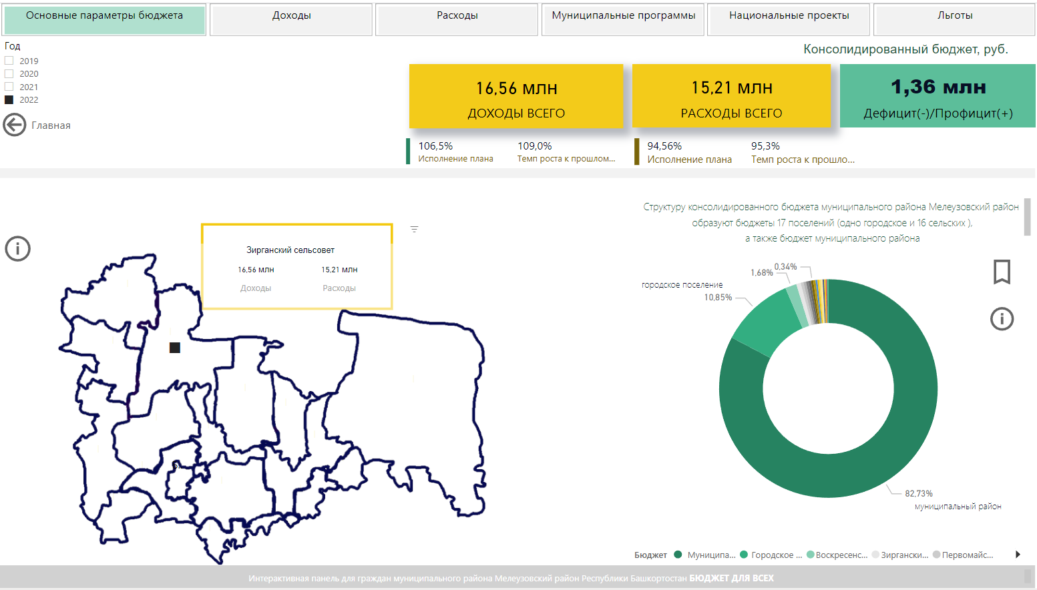
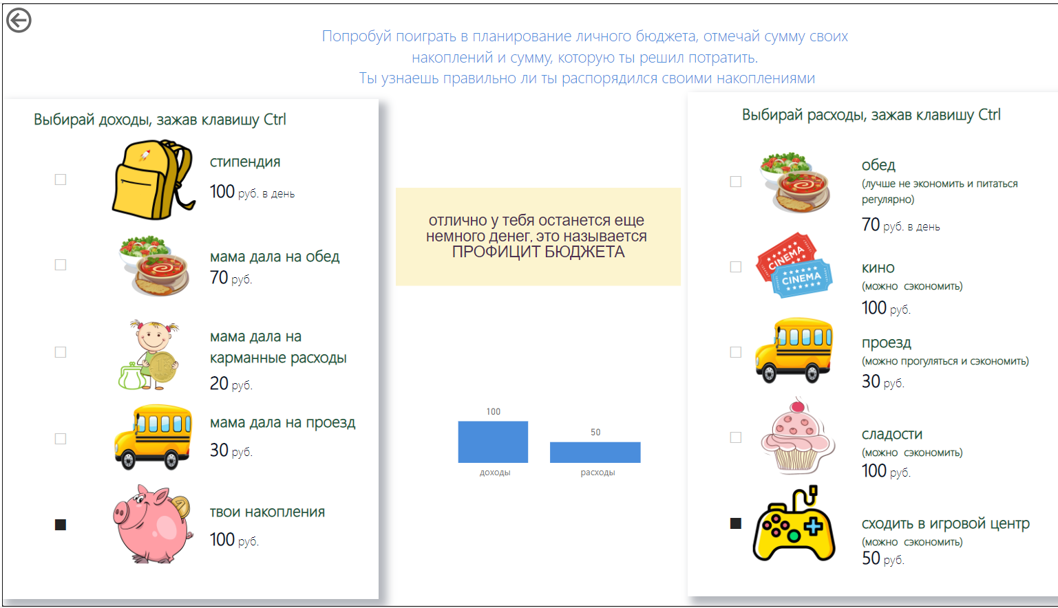
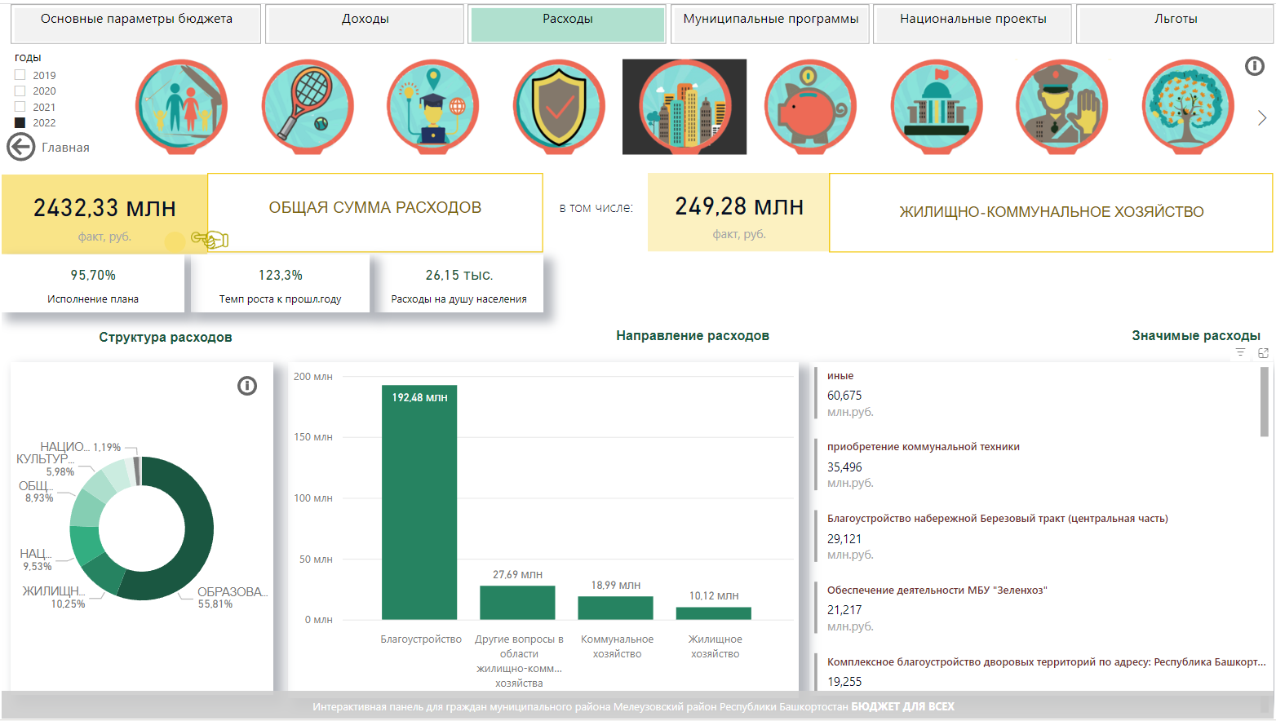
Пример бюджета для граждан в интерактивном решении
Бюджет муниципального района Мелеузовский район Республики Башкортостан для граждан представлен в интерактивном виде. Информация представлена для различной целевой аудитории. Для детей предложены игровые ситуации по расчету семейного бюджета, а лицам старше 12+ для ознакомления, анализа, оценки основных параметров бюджета.
Ссылка на проект
Бюджет с Марусей 6+
Бюджет для всех 12+
9

Slide 10
СПАСИБО ЗА ВНИМАНИЕ!
Подготовлено
Администрацией муниципального района Мелеузовский район
Контактная информация Аминистрации муниципального района Мелеузовского района:
Адрес:453850,Республики Башкортостан,г.Мелеуз,ул.Воровского,11.
тел. (34764) 3-05-05 факс. (34764) 3-44-64
эл.почта: fu.meleuz@bashkortostan.ru
сайт: https://meleuz.bashkortostan.ru

